Slide 1
CATÁLOGO NORESTORE
S.COOP

Slide 2
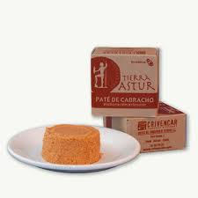
PATÉS
Paté de cabracho (100.Grs) 2.44€

Slide 3
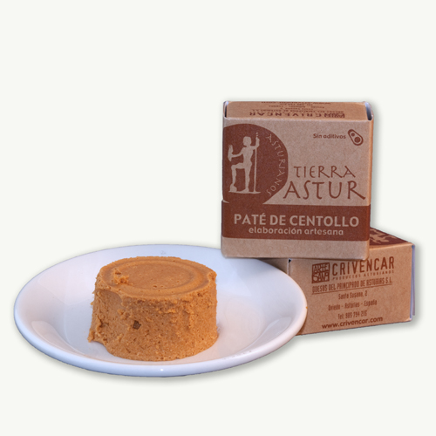
Paté de Centollo (100 Grs.) 2.64€

Slide 4
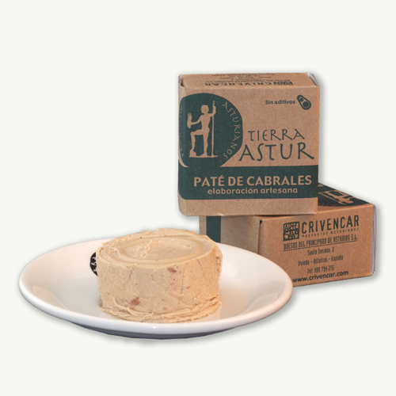
Paté de Cabrales (100 Grs.) 1.75€

Slide 5
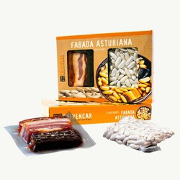
Fabada y Chorizos
Estuche Fabada asturiana(2 raciones) 8.25€

Slide 6
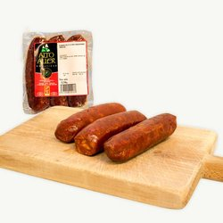
Chorizo del alto Aller (3 Und) 3.85€

Slide 7
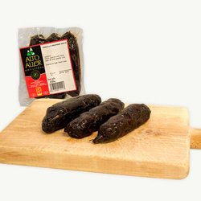
Morcilla del alto Aller (3 Und) 3.25€

Slide 8
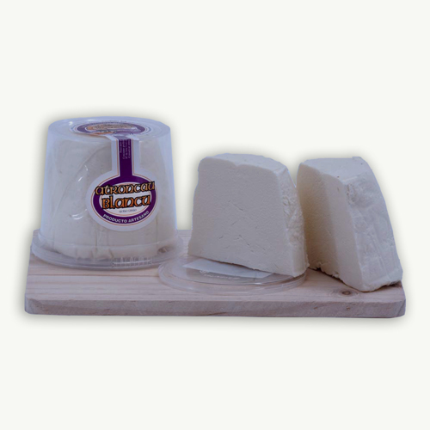
Quesos
Queso Afuega’l pitu 4.35€

Slide 9
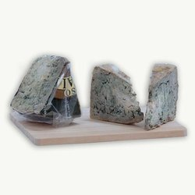
Queso cabrales (350 Grm) 7.50€

Slide 10
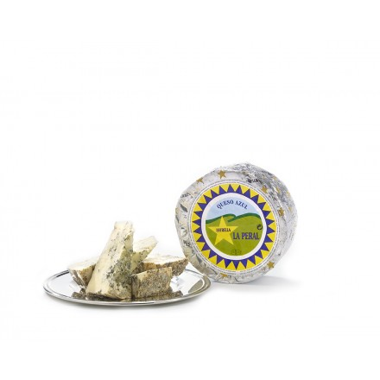
Queso la peral (350 Grm) 5.81€

Slide 11
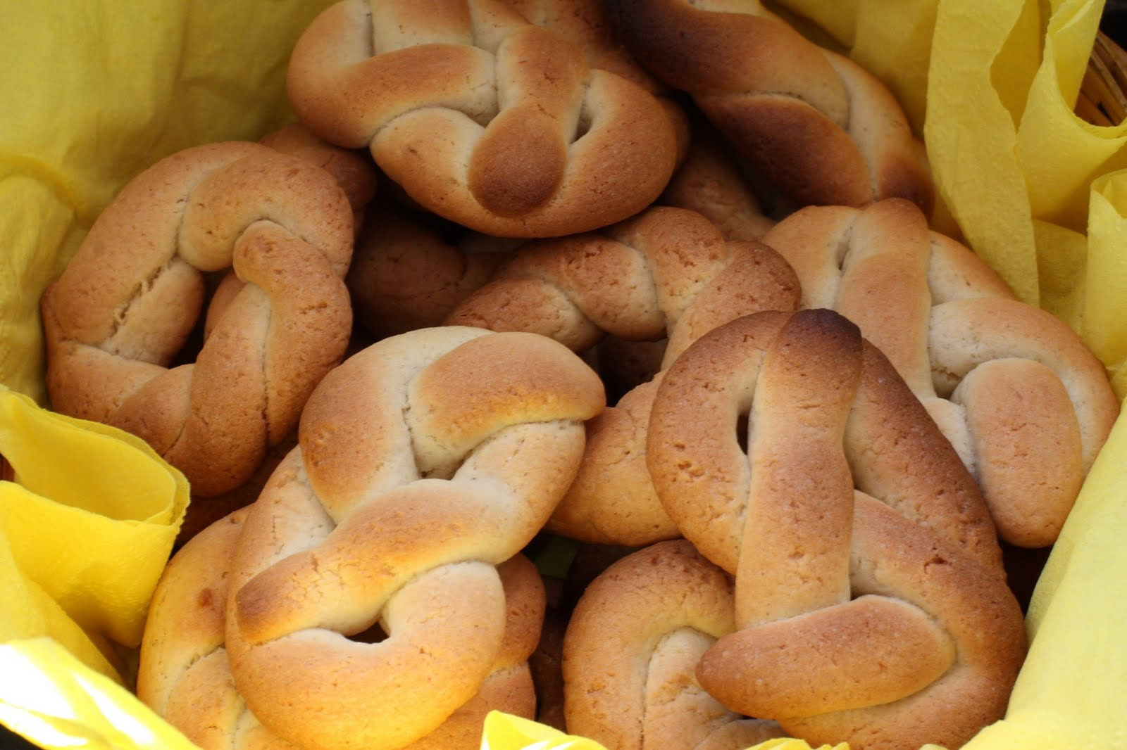
Postres
Media docena de marañuelas horno de Luanco 4.07€

Slide 12
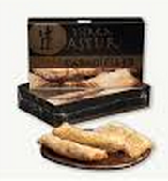
½ docena casadiellas 4.95€

Slide 13
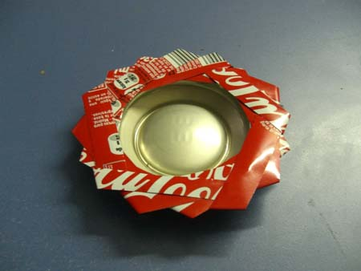
Productos Artesanos
Ceniceros de lata 2x1€

Slide 14
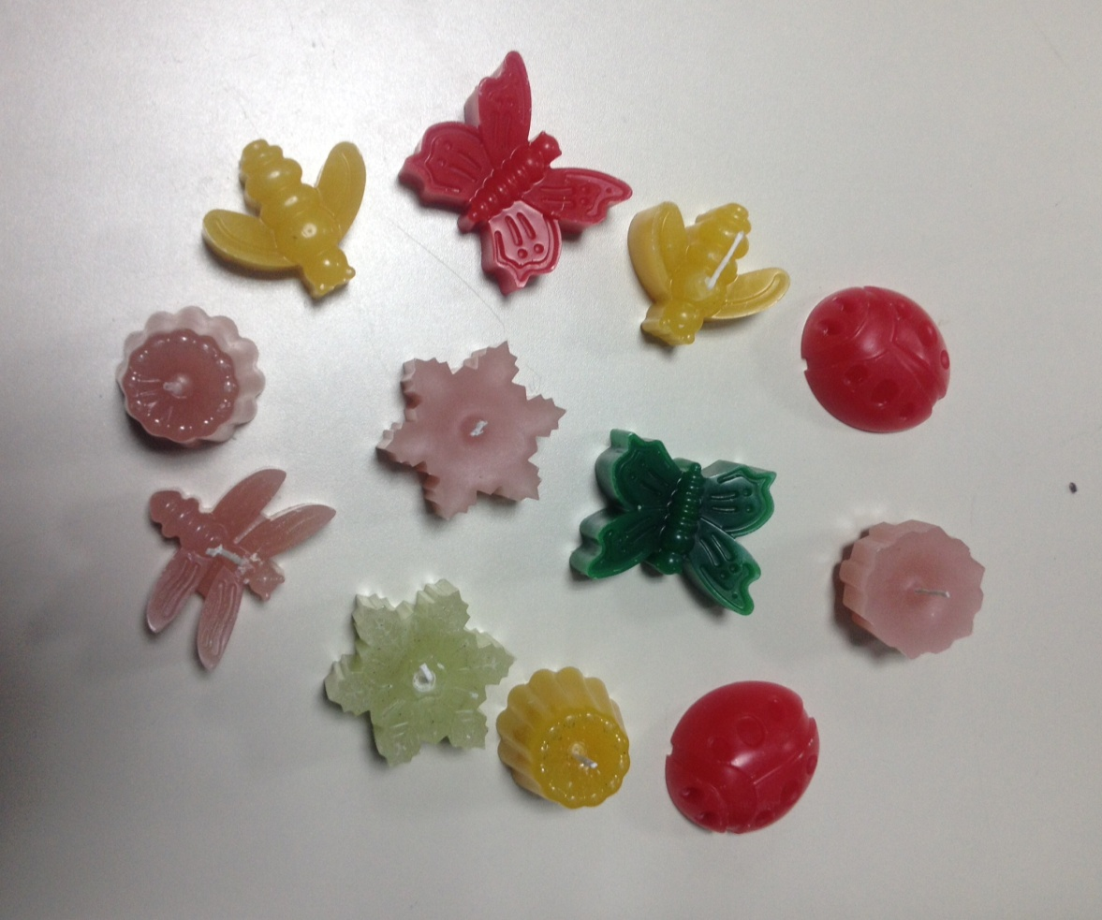
Velas 2x1.50€

